Slide 1



QA בודק תוכנה
אלכס גורבצ'וב

Slide 2
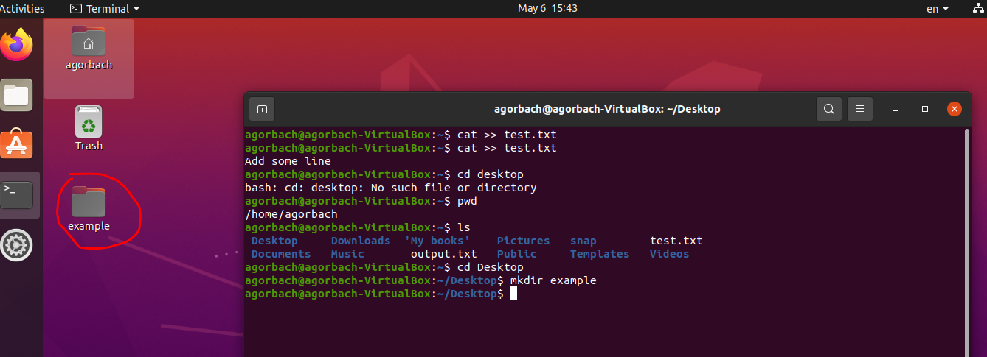
Linux
פקודות Linux
mkdir = make directory

Slide 3
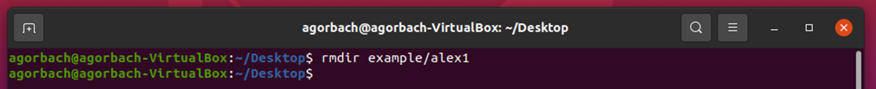
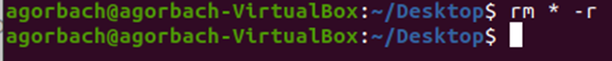
Linux
פקודות Linux
Rmdir = remove a directory
* = remove all
Rm = remove

Slide 4
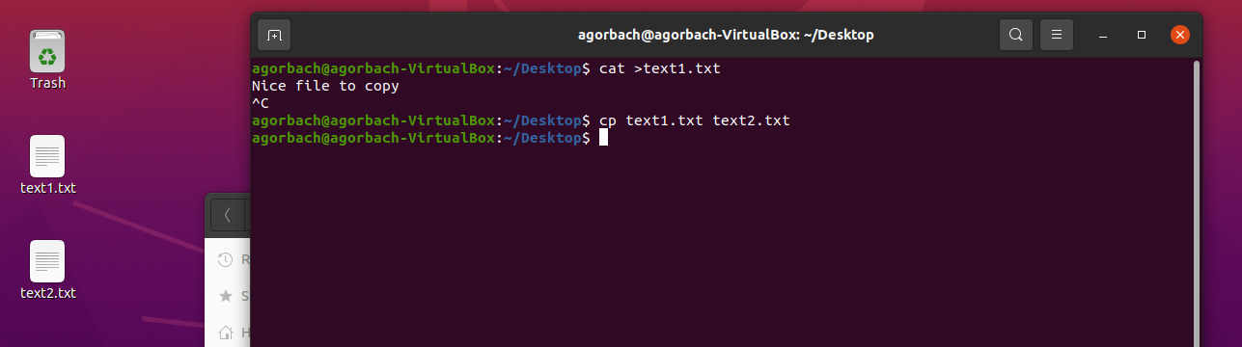
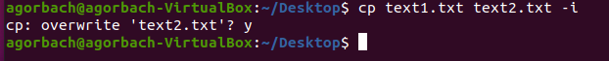
Linux
פקודות Linux
cp =copy

Slide 5
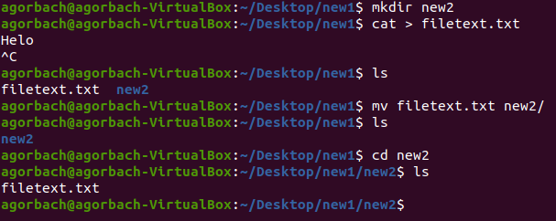
Linux
פקודות Linux
mv = move

Slide 6
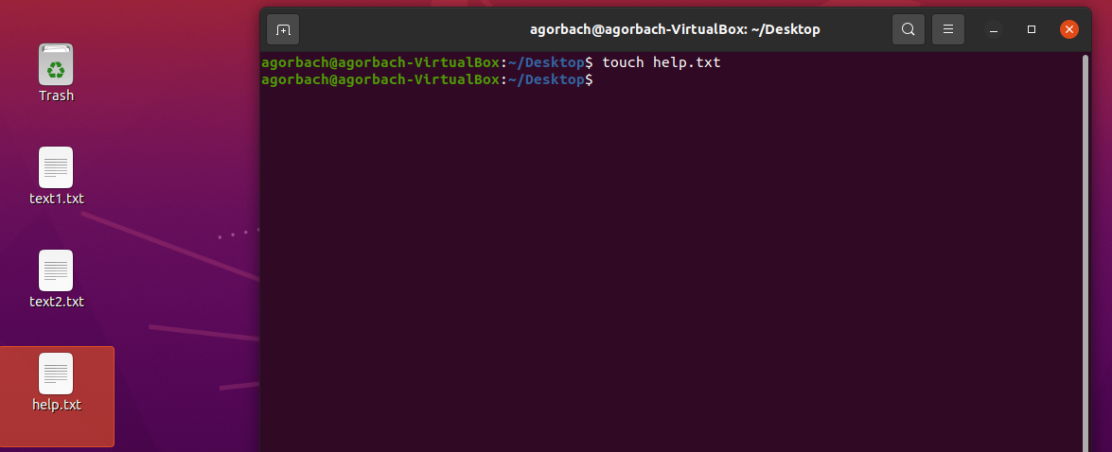
Linux
פקודות Linux
touch command

Slide 7


Linux
תרגיל כיתה
Some extra commands
Try run:
date
calendar (calendar > text.txt)
cal 05 2021
cal 2021
cal 11 2022; cal 12 2022
history
whatis <<command>>
locate

Slide 8

שאלות?

